Slide 1

Создание гостиницы для животных с инновационным подходом
Акселерационная программа
«Мосполитех 3.0»
Выполнили:
студенты 2 курса, кафедры ГНиМКК
группа 231-э21 (ДЭУ-23)
Казакова А.А., Коняева Д.А., Астафьева К.С., Андросов Н.А., Ануфриев А.А., Бубнов П.А., Кравченко М.А., Кухтин В.В., Нечаев А.А., Рогов Д.Ю., Швыряев А.Д., Шайкин А.С.,

Slide 2
Актуальность проекта
Уезжая летом в отпуск или же в командировку многие задаются вопросом куда пристроить своего любимого питомца и быть уверенным, что о нём точно будут заботится.
Наш проект направлен на создание специализированной гостиницы, в которой такие люди смогут оставлять своих любимцев и быть уверенными в их безопасности.

Slide 3

Коротко о главном
"Пушистик Сити" - это не просто место для временного содержания питомцев, а настоящий курорт для животных, где комфорт и развлечения сочетаются с заботой и индивидуальным подходом.
У нас современная онлайн-платформа с возможностью бронирования онлайн, галереей фото и видео питомцев, отзывами клиентов.

Slide 4
Цель и задачи проекта
Цель – создание гостиницы для животных с сочетанием комфорта и заботы о питомцах, с использованием современных технологий и экологических материалов.
Задачи
Обеспечение безопасного и комфортного пребывания домашних животных в отсутствие их владельцев. Это включает в себя предоставление чистых и просторных помещений, надлежащего питания и ухода, а также круглосуточного наблюдения.
Удовлетворение индивидуальных потребностей каждого животного. Хозяева должны быть уверены, что их питомцы получат необходимую им заботу и внимание, будь то особая диета, лекарства или просто ласка и общение.
Поддержание здоровья питомцев и оказание ветеринарных услуг. Персонал гостиницы должен быть обучен распознавать признаки болезни или дискомфорта и при необходимости оперативно обращаться за ветеринарной помощью.
Предоставление гибких и доступных услуг.

Slide 5
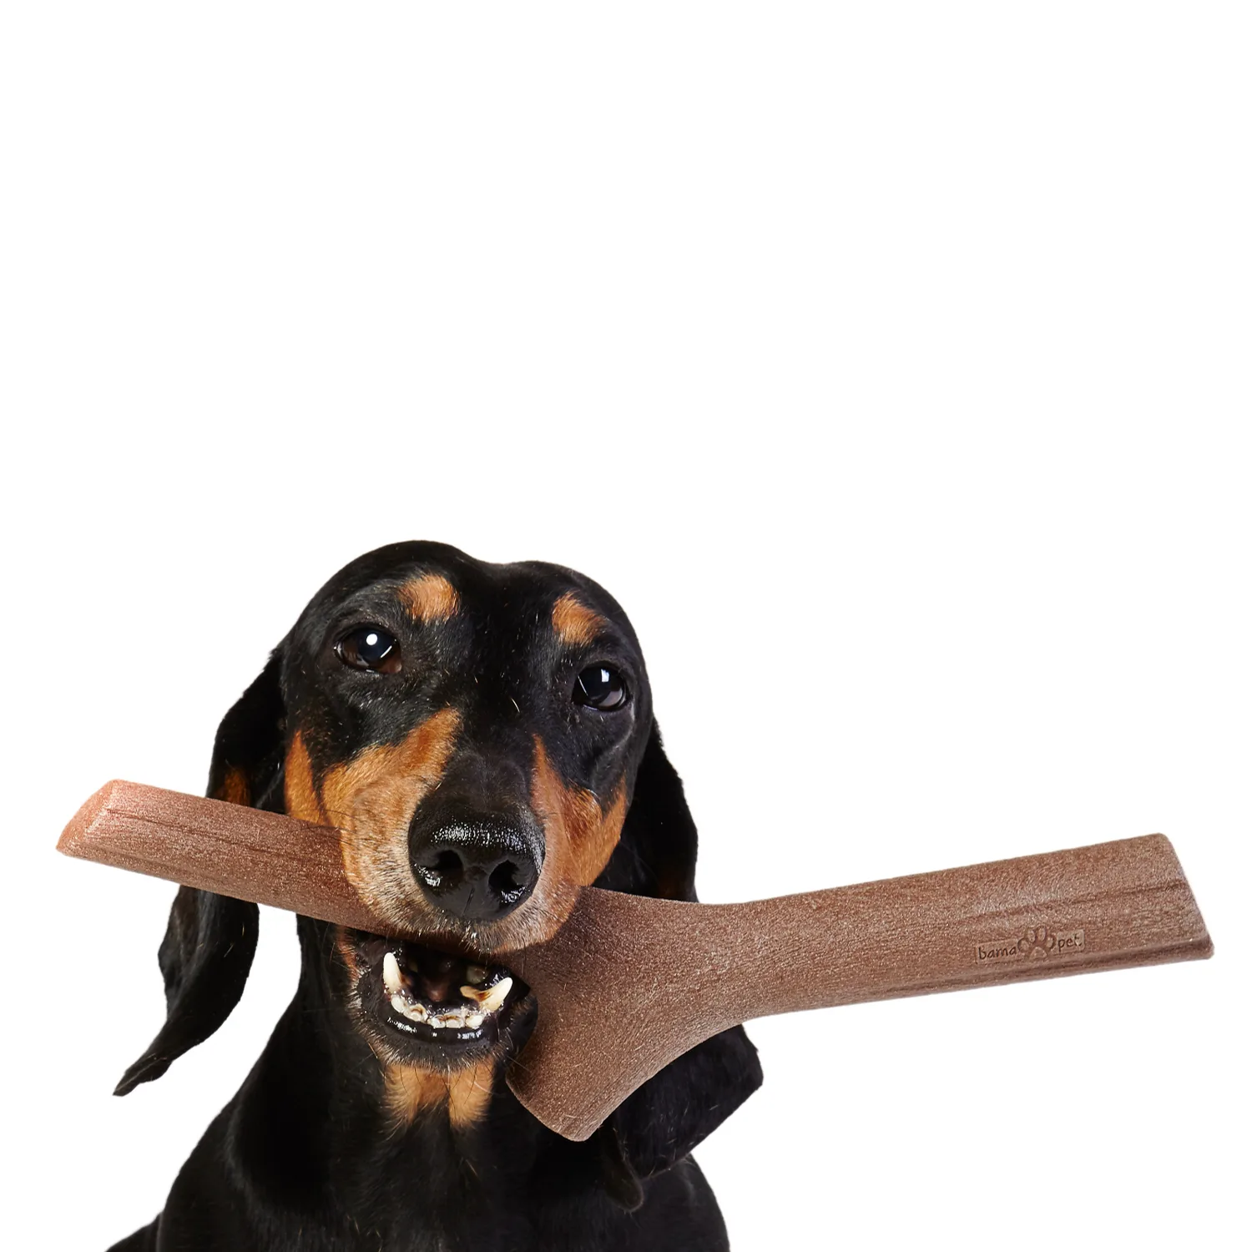
Наши услуги
Ветеринарный осмотр и наблюдение.
Групповые и индивидуальные занятия с кинологом или фелинологом.
Доставка любимой еды.
Фотосессии и видеозаписи питомцев.
Специальные программы для собак и кошек с ограниченными возможностями.
Груминг

Slide 6
Инновационный подход
Технологии для повышения комфорта и безопасности:
Камеры видеонаблюдения с доступом для владельцев в реальном времени.
Системы контроля климата и освещения.
Автоматизированные кормушки и поилки.
Электронная карточка с полной информацией о питомце
Используется современная онлайн-платформа с возможностью бронирования онлайн, галереей фото и видео питомцев, отзывами клиентов.

Slide 7
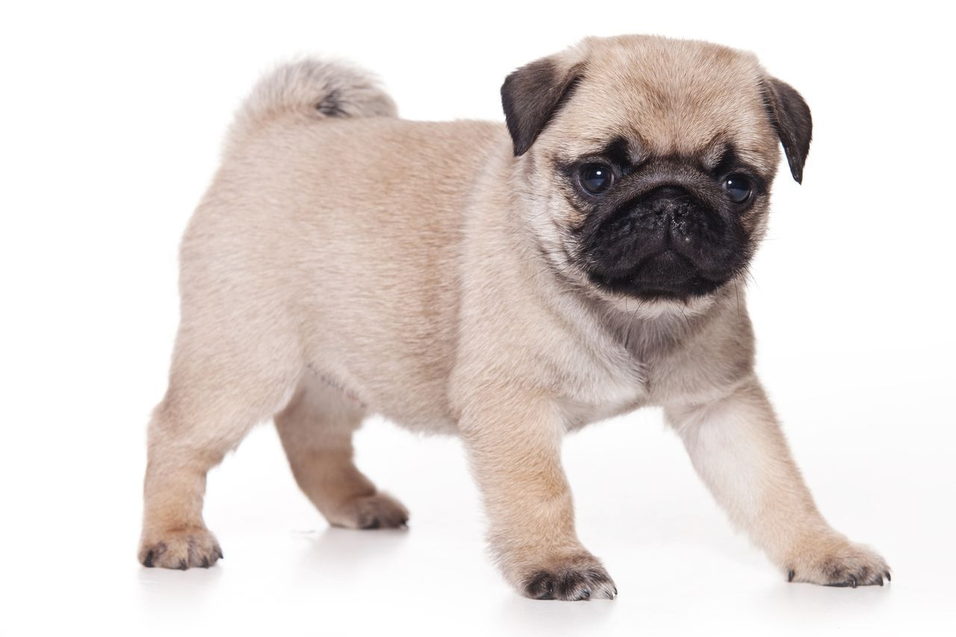
Почему именно мы?
Персонализация: Каждый питомец получает индивидуальный план пребывания, учитывающий его потребности (порода, возраст, характер, привычки) и предпочтения (любимые игры, лакомства, режим дня).
Комфортные номера оснащены удобными кроватями, игрушками, интерактивными панелями для развлечений.
Часть доходов отправляется в приюты для бездомных животных.
Открытые цены, четкие договоры, возможность посещения гостиницы в любое время.
Ветеринарный кабинет

Slide 8
Стартовые инвестиции
Аренда или покупка помещения: 500 000 - 1 000 000 рублей
Ремонт и обустройство помещения: 300 000 - 500 000 рублей
Покупка оборудования и мебели: 200 000 - 300 000 рублей
Ветеринарное оборудование и медикаменты: 100 000 - 150 000 рублей
Создание сайта и маркетинговые материалы: 50 000 - 100 000 рублей

Slide 9
Операционные расходы (ежемесячные):
Зарплата персоналу: 100 000 - 150 000 рублей
Коммунальные услуги: 20 000 - 30 000 рублей
Корм и уход за животными: 50 000 - 70 000 рублей
Ветеринарные услуги: 10 000 - 20 000 рублей
Маркетинг и реклама: 5 000 - 10 000 рублей

Slide 10
Срок окупаемости
Если стартовые инвестиции составили 1 500 000 рублей, а ежемесячные операционные расходы составляют 200 000 рублей, то при средней загрузке в 60% и средней стоимости проживания за ночь в 500 рублей, гостиница может приносить доход в размере 900 000 рублей в месяц.
Чистая прибыль за вычетом операционных расходов составит 700 000 рублей в месяц. Таким образом, срок окупаемости составит около 1,5 - 2 лет.

Slide 11
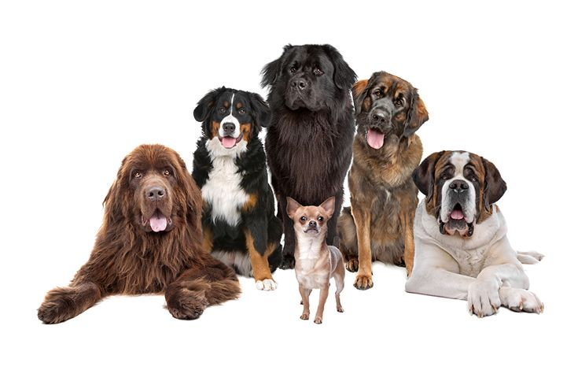
контакты
Телефон: 8(930) 964-35-61
Email: Deo21.231@yandex.ru

